Slide 1
NHÓM 9
Trần Đức Long © - 20521574
Lê Hoàng Long – 20521563
Nguyễn Hoàng Long - 20521568

Slide 2
AVL - TREE

Slide 3
7
GỐC
NHÁNH/CÀNH
CÂY CON TRÁI
CÂY CON PHẢI
5
8
3
2
6

Slide 4
Cân bằng AVL — Cây T được gọi là cân bằng AVL. Nếu tại mỗi nút u của nó hệ số cân bằng có trị số tuyệt đối không vượt quá 1.
7
7
7
5
8
5
8
5
8
2
6
2
6
2
6
3
3
AVL - TREE
AVL - TREE
NOT AVL - TREE

Slide 5
B - TREE

Slide 6
TABLE OF CONTENTS.
1
2
3
4
GIỚI THIỆU VỀ B-TREE
CÁC THAO TÁC VỚI B-TREE
ỨNG DỤNG CỦA B-TREE
QUIZ LUYỆN TẬP
KIẾN THỨC

Slide 7
GIỚI THIỆU VỀ B-TREE

Slide 8
B-TREE là cấu trúc dữ liệu như AVL-TREE để duy trì dữ liệu đã được sắp xếp và cho phép tìm kiếm, truy cập tuần tự, chèn và xóa theo thời gian Logarit, cho phép các NODE có nhiều hơn hai khóa.
5
Có 2 Khóa trong cùng
1 NODE
3
8
10
2
4
7
9
11
VÍ DỤ VỀ B-TREE

Slide 9
2, NGUYÊN LÍ - CÁCH HOẠT ĐỘNG
2.1 Thuộc tính
2.2 Thao tác THÊM
2.3 Thao tác XÓA

Slide 10
2.1 Thuộc Tính của B-TREE
1,Ta gọi bậc của B-TREE là n
2, Node gốc có ít nhất 1 keys và 2 node con
3, Mỗi node phải chứa nhiều nhất nhất t-1 keys.
4, Gốc có thể chứa tối thiểu 1 node.
5, Tất cả các node (bao gồm cả gốc) có thể chứa nhiều nhất 2t - 1 keys.
6, Tất cả các keys của một node được sắp xếp theo thứ tự ngày càng tăng.
7, Mỗi node trừ root có thể có nhiều nhất n node con và tối thiểu n/2 node con
5
3
8
10
2
4
7
9
11
B-TREE bậc 3

Slide 11
2.2 Thao Tác THÊM
Vi phạm ràng buộc về số key trong 1 node
Thực hiện thêm 5,7,4 vào B-Tree bậc 3
5
5
7
4
5
7
Thêm 4
Thêm 7
Thực hiện tách
Khi thực hiện thao tác Thêm ta cần chú ý
1, Bậc của B-TREE
2, Các khóa trong node được xếp theo thứ tự tăng dần
3, Thêm như cây nhị phân
5
4
7

Slide 12
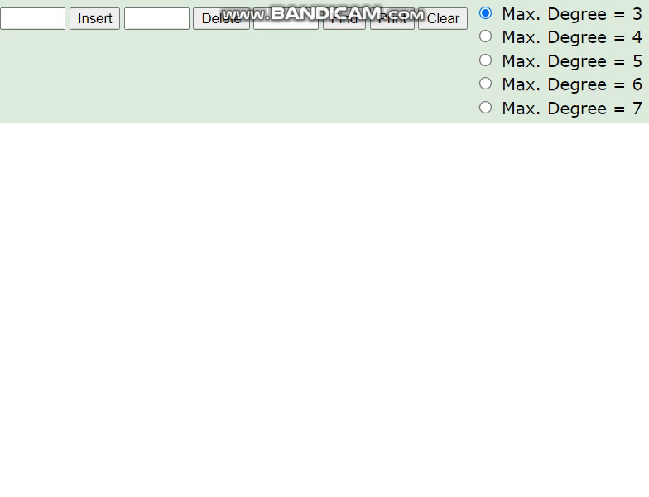
Video Demo thao tác THÊM
Thực hiện thao tác:
Thêm 5, 4, 6, 7, 8, 2
5
7
2
4
6
8

Slide 13
2.3 Thao Tác XÓA
B-TREE bậc 3
5
3
8
10
1, Xóa Key khỏi lá:
1.1, không vi phạm ràng buộc về số key trong 1 node
1.2, Có vi phạm
1
2
7
9
11
5
3
8
10
1
2
7
9
11

Slide 14
2.2 Thao Tác XÓA
Không Vi Phạm
Khi không vi phạm thì ta chỉ việc Xóa key đó khỏi node
5
5
3
8
10
3
8
10
1
2
7
9
11
2
7
9
11

Slide 15
2.2 Thao Tác XÓA
Vi Phạm
Khi xóa ta phải trộn và sắp xếp lại
5
5
5
3
3
3
10
8
10
8
10
1
2
7
9
11
1
2
9
11
1
2
8
9
11
1
2
3

Slide 16
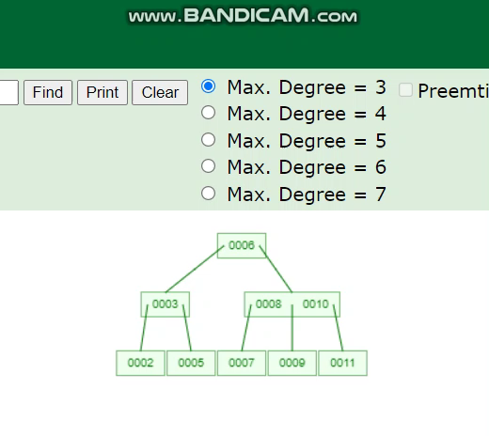
Video Demo
Thực hiện thao tác xóa key = 7
6
3
8
10
2
5
7
9
11

Slide 17
2.3 Thao Tác XÓA
Xóa Node không phải là LÁ
Khi xóa ta phải trộn và sắp xếp lại
5
5
5
3
8
10
3
10
3
7
10
1
2
7
9
11
1
2
7
9
11
1
2
9
11
1
2
3

Slide 18
2.3 Thao Tác XÓA
Xóa Node không phải là LÁ
Khi xóa ta phải trộn và sắp xếp lại
5
5
5
3
7
10
3
7
10
3
10
1
2
9
11
1
2
9
11
1
2
7
9
11
4
5
6

Slide 19
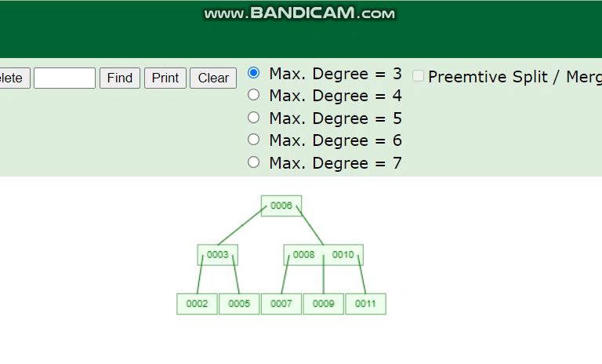
Video Demo thực hiện thao tác xóa key = 8
5
3
8
10
1
2
7
9
11

Slide 20
Độ phức tạp của B-Tree
Độ phức tạp của B-Tree
1, Không gian: O (n)
2, Thời gian chèn: O (Log n)
3, Thời gian xóa: O (Log n)
4, Tìm kiếm: O (Log n)

Slide 21
Ứng dụng của B-Tree
This is where you section ends. Duplicate this set of slides as many times you need to go over all your sections.

Slide 22

Dùng trong hệ quản trị cơ sở dữ liệu

Slide 23
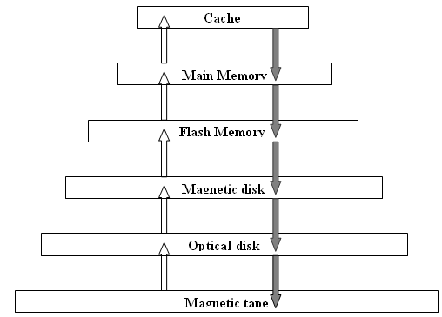
Dùng trong Lưu trữ khối dữ liệu

Slide 24
QUIZ – LUYỆN TẬP

Slide 25
THANK YOU!
DO YOU HAVE ANY QUESTIONS?
20521568@gmail.com

